Slide 1
Oplæg for gymnasielærere på Introduktion til programmering
12. maj 2022
Informatik
Teknologiforståelse | Fagligt samspil
Michael E. Caspersen
Direktør, It-vest – samarbejdende universiteter
Adjungeret professor, Institut for Datalogi, Aarhus Universitet
mec@it-vest.dk

Slide 2
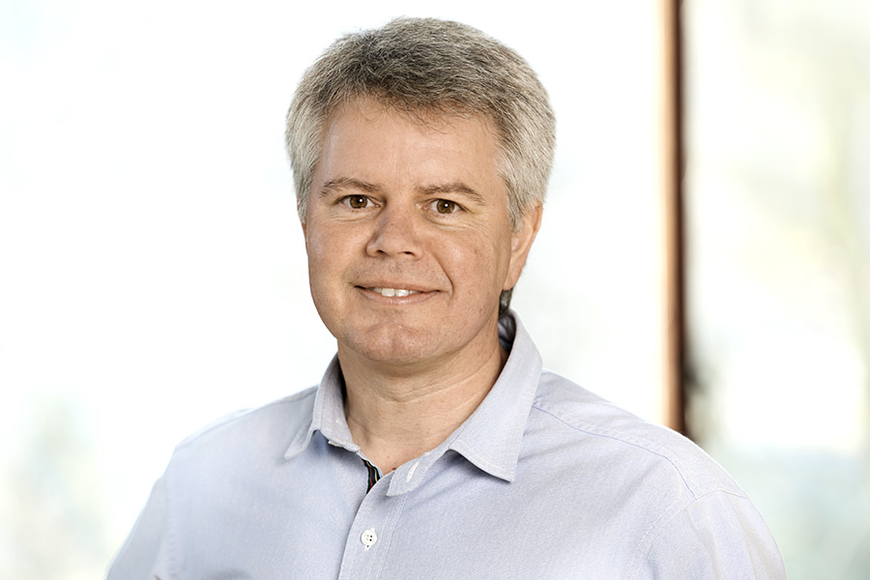
Michael E. Caspersen
Direktør for It-vest – samarbejdende universiteter (2017-)
Adjungeret professor, Institut for Datalogi, Aarhus Universitet
Særlig rådgiver om digital uddannelse for Margrethe Vestager
Tidligere
Lektor i programmeringsdidaktik ved Institut for Datalogi på AU
Leder af Center for Computational Thinking, AU (2015-2017)
Leder af Center for Scienceuddannelse, AU (2009-2015)
Leder af Aarhus Graduate School of Engineering (2008)
It-vest-leder ved AU (2002-2008)
Forskningsleder, B&O-lab ved AU (2000-2002)
Forskningsmedarbejder i Center for Objektteknologi (1998-2002)
Underviser på datamatikeruddannelsen i Aarhus (1986-1997)
Uddannelsesudvikling
Uddannelsesudvikling på alle uddannelsesniveauer
Erhvervsakademi: datamatiker og datanom (1988-1996)
Universitet: bachelor-, kandidat- og masteruddannelser (1999-)
Ungdomsuddannelser: Informatikfaglighed (2008-)
Grundskolen: Informatikfaglighed (2017-)
Forskning, tillidsposter, ...
60+ videnskabelige publikationer, tre bøger, ...
Chair for 10 internationale konferencer
Medlem af ATV, Digital Vismand
Distinguished member of ACM
Bestyrelsesmedlem for Informatics Europe
Medlem Steering Committee for koalitionen Informatics for All
Chair for European Informatics for All Curriculum Framework Task Force
Har undervist i mere end 35 år
og udviklet uddannelser i mere end 30 år
Har de seneste godt 20 år haft diverse ledelsesjob
i universitetsverdenen
Har forsket (i fritiden) de seneste godt 20 år
Ph.d. i programmeringsdidaktik

Slide 3

Teknologi- forståelse
også kendt som informatik

Slide 4

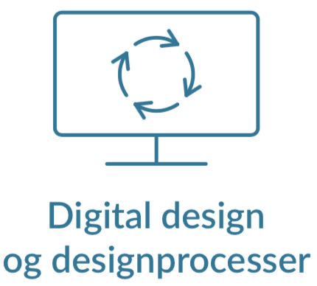


De fire kompetenceområder
Digital myndiggørelse
Kritisk, refleksiv og konstruktiv undersøgelse og forståelse af digitale artefakters muligheder og konsekvenser.
Analyse af teknologi, formål og brug | Konsekvensvurdering | Redesign
Digital design og designprocesser
Tilrettelæggelse og gennemførelse af iterative designprocesser under hensyntagen til
fremtid brug.
Rammesættelse| Idégenerering | Konstruktion | Argumentation og introspektion
Computationel tankegang
Analyse, modellering og strukturering af data og dataprocesser med henblik på automatisk udførelse af en computer.
Data | Algoritmer | Strukturering | Modellering
Teknologisk handleevne
“Mestring” af digitale teknologier (computersystemer, netværk og sikkerhed) og tilhørende sprog samt programmering.
Programmering | Computersystemer | Netværk | Sikkerhed

Slide 5
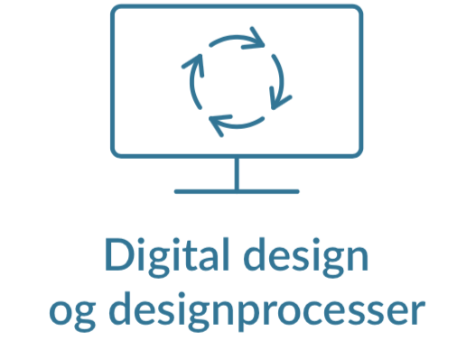
Informatik/teknologiforståelse
Begreber og brugssituationer
Digital
teknologi
Computationel
modellering
Analyse og abstraktion
Design og konstruktion
Værdi gennem brug
og fortolkning
Fænomener og
komplekse problemer
Digitale
artefakter
Problemdomæne
Humant perspektiv
Computationelt modelsystem
Teknisk perspektiv

Slide 6

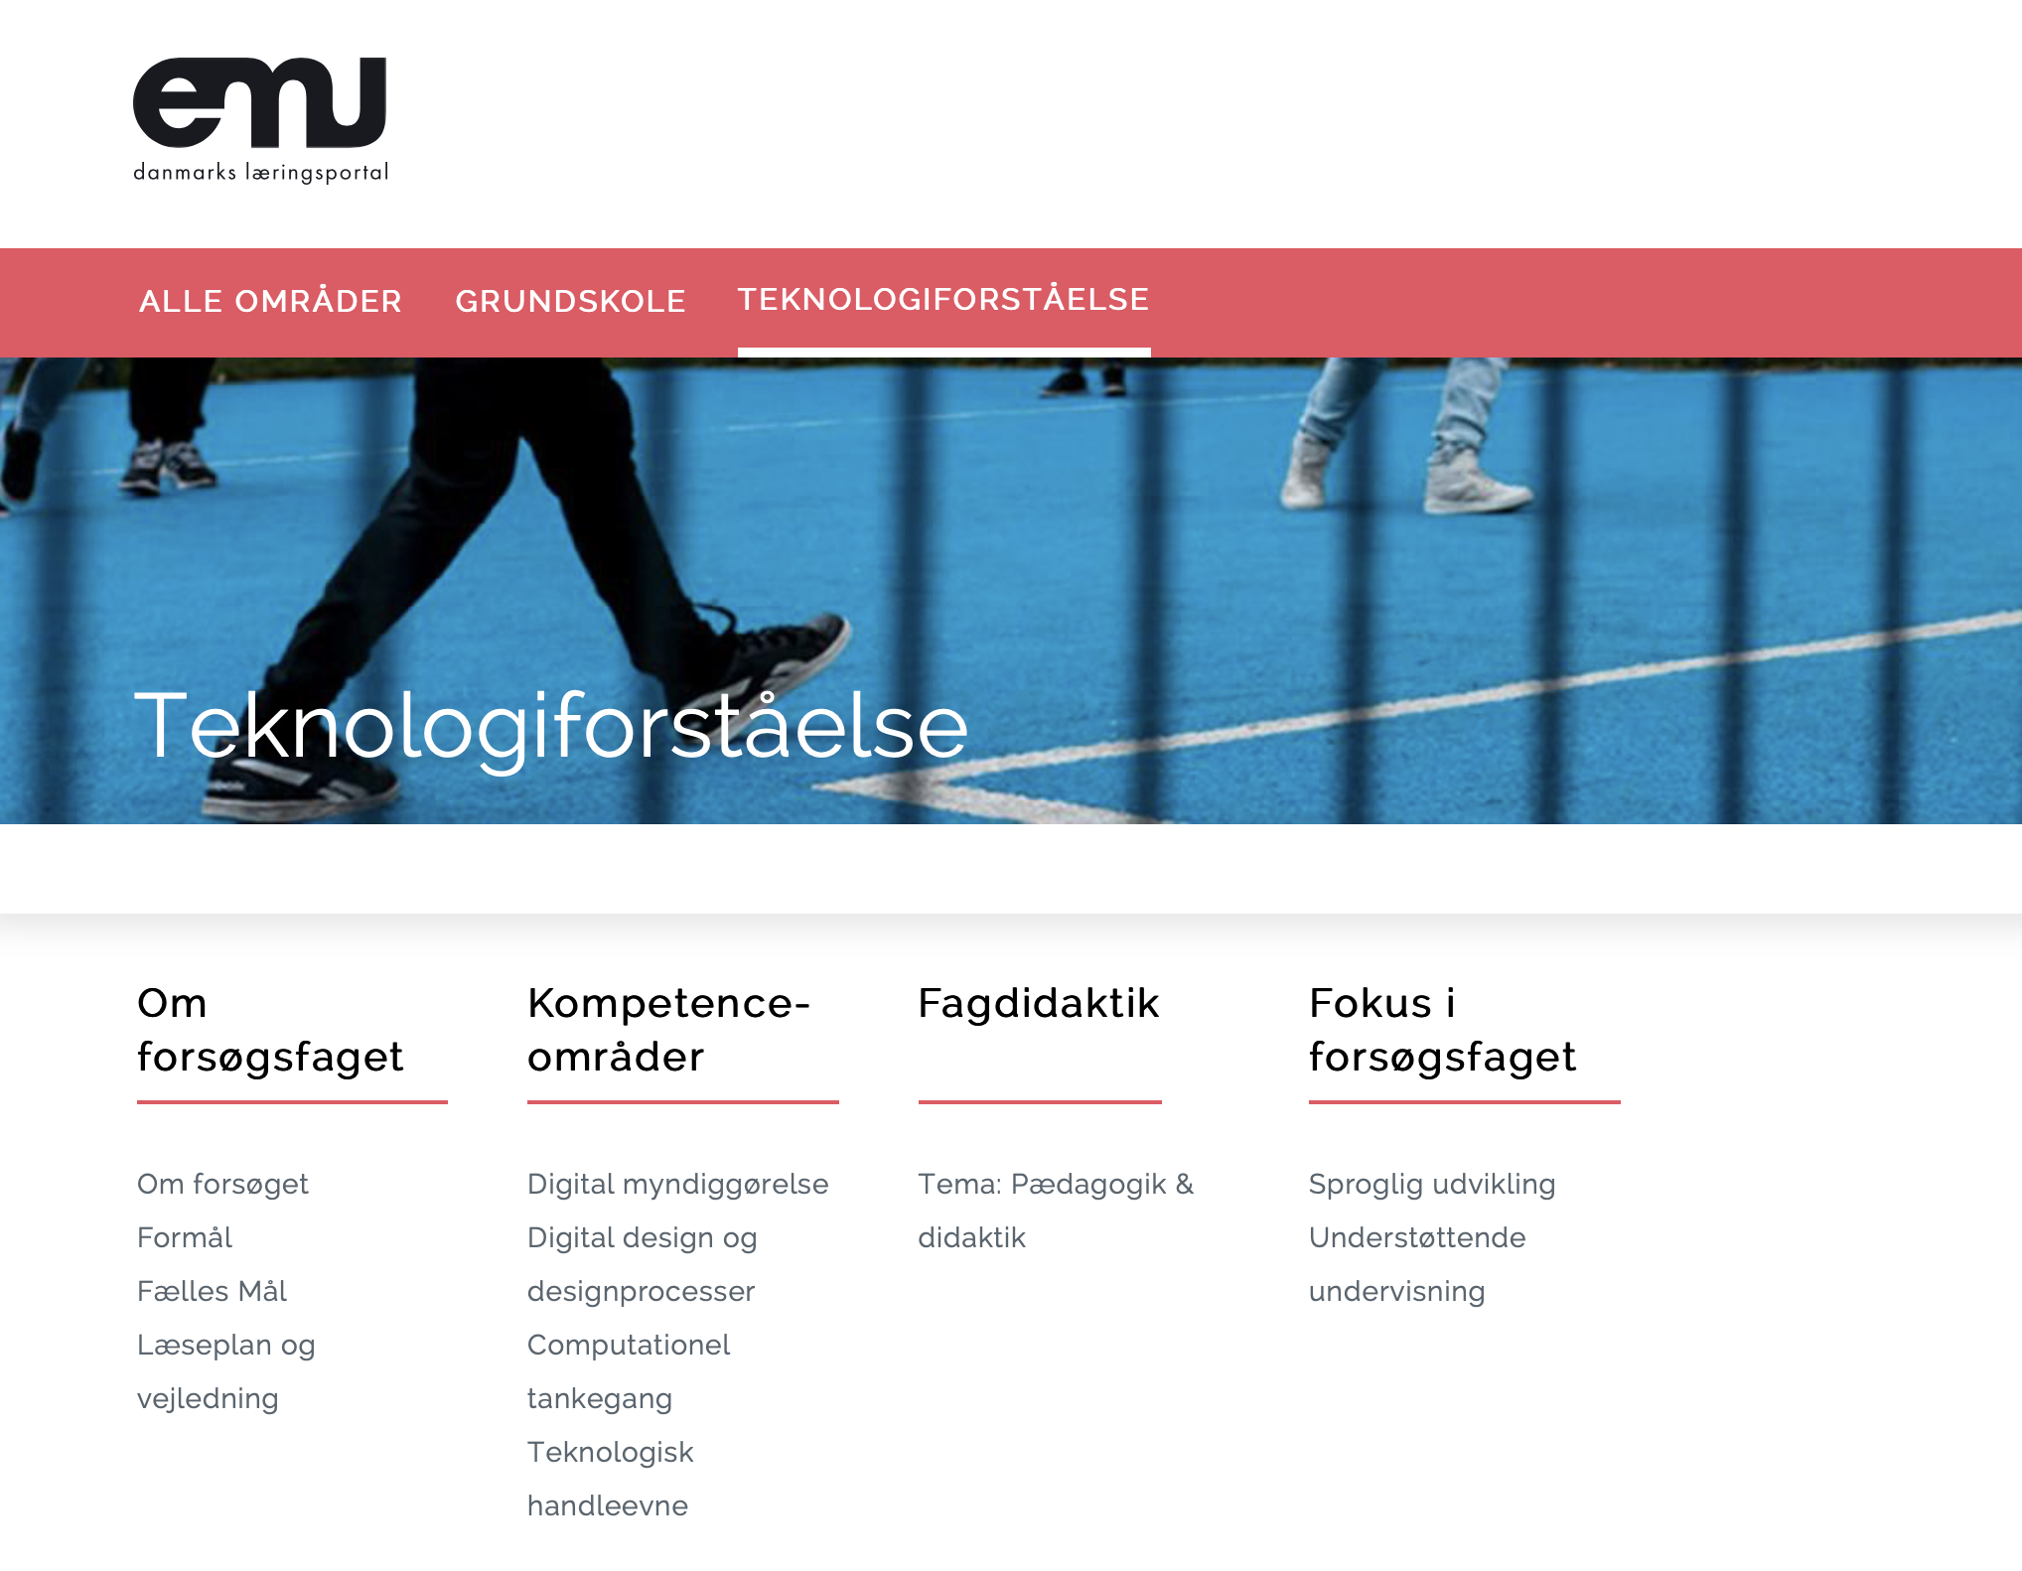

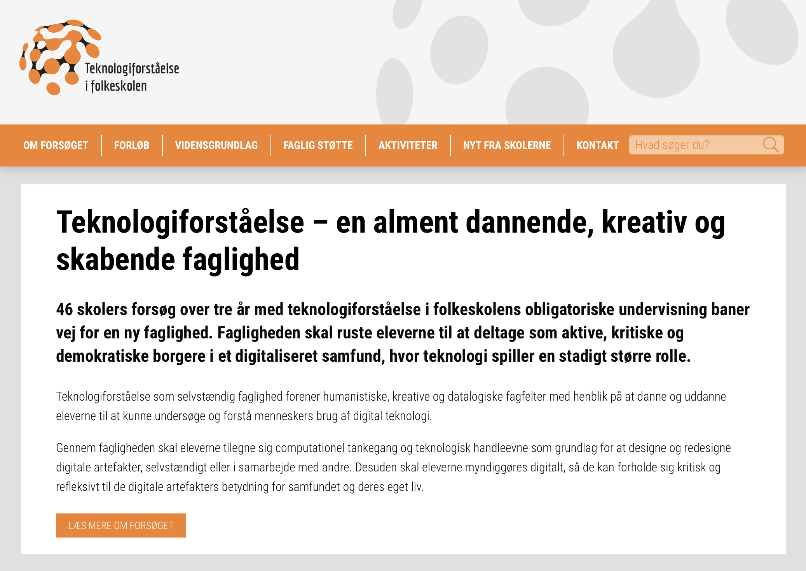

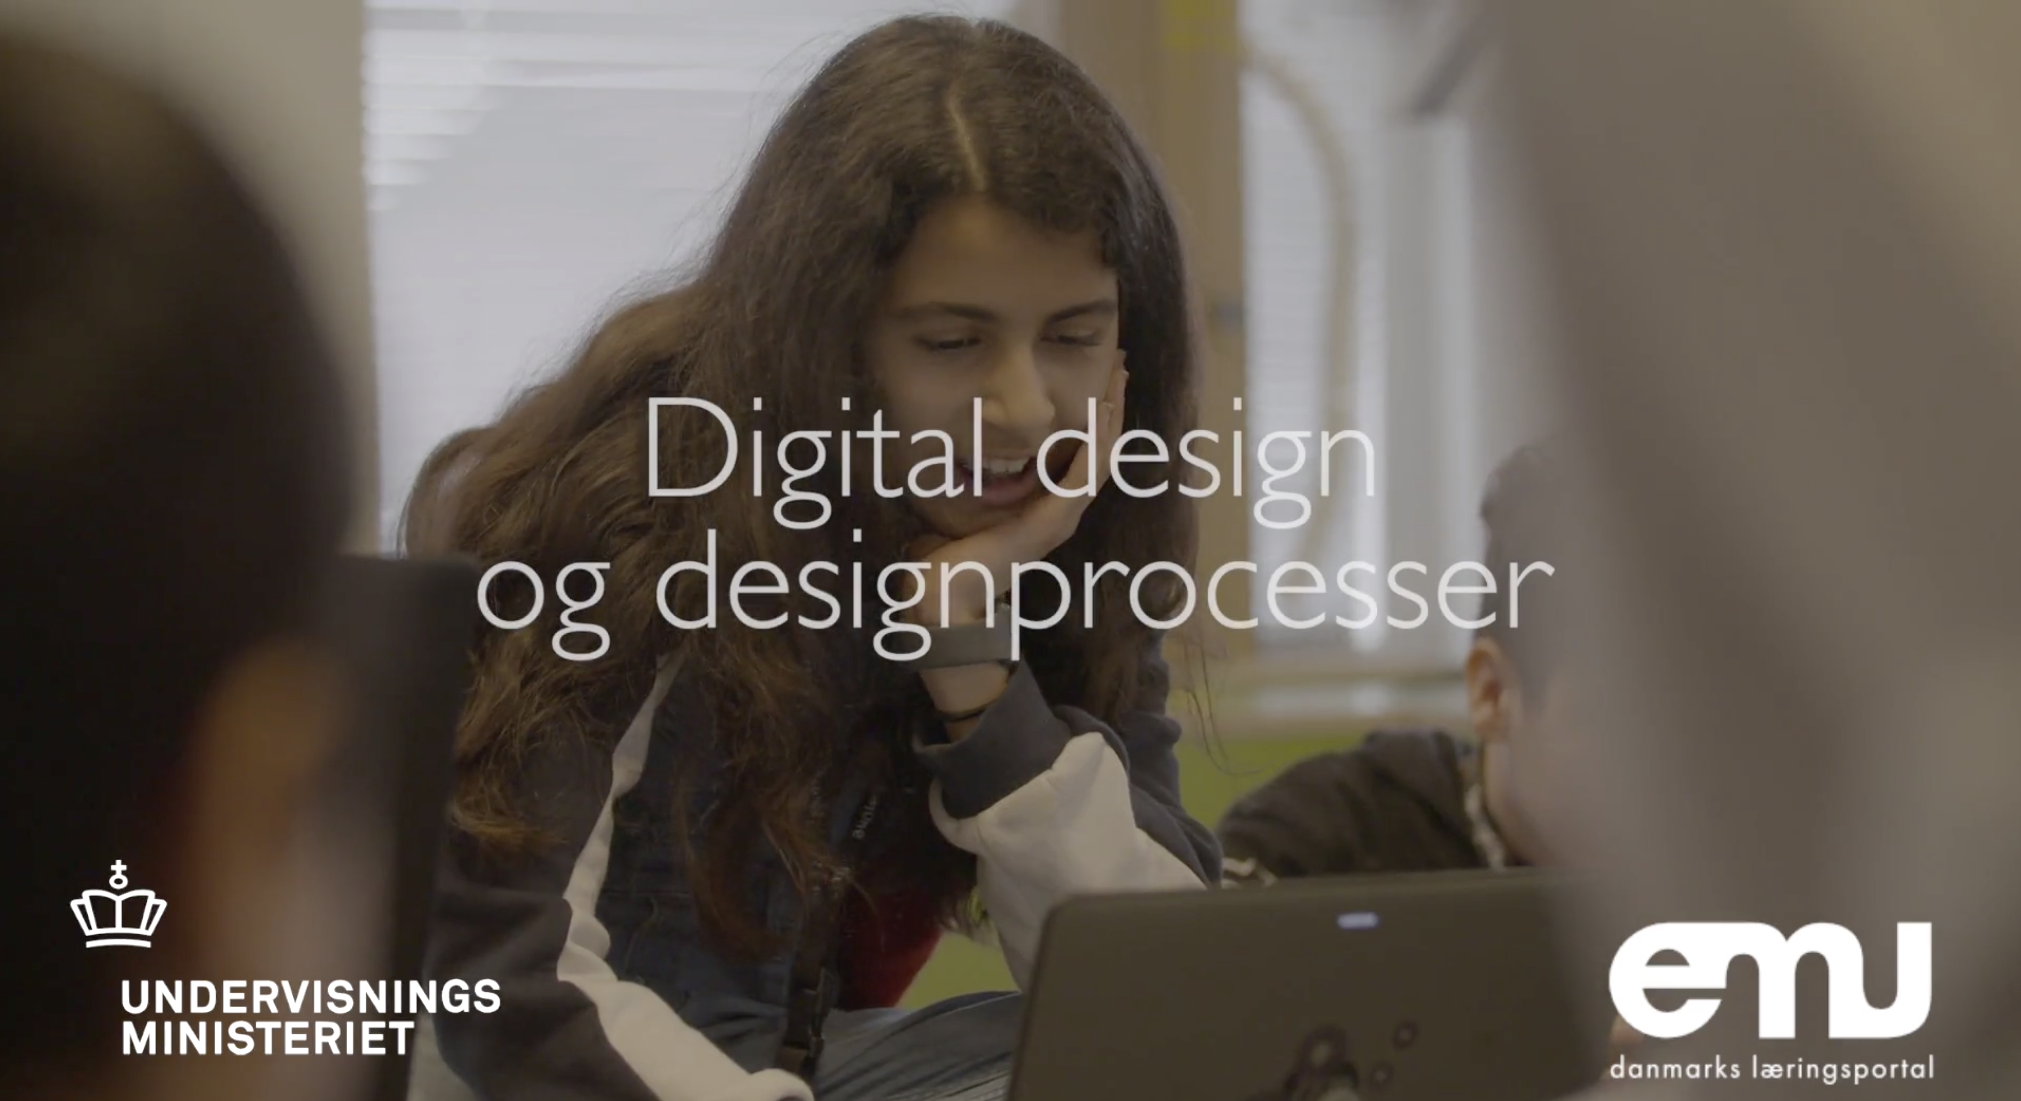
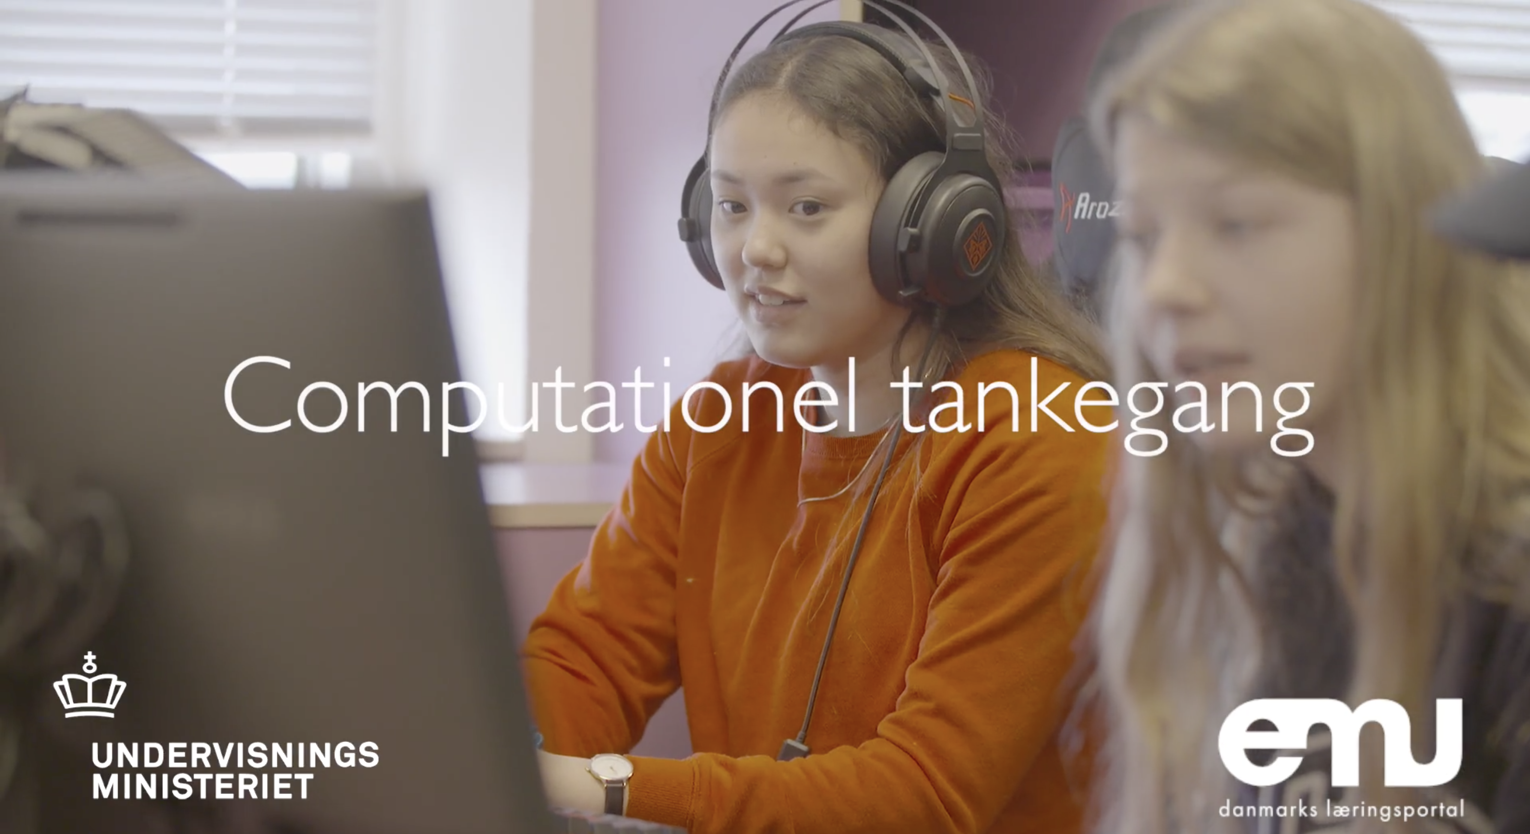

Ressourcer om teknologiforståelse

Slide 7
Afprøvning og evaluering af to/tre modeller
Afprøvning som selvstændigt fag
Politisk afgørelse
forligskredsen
Fagudvikling og formulering af
Fælles Mål
Kombi-model (afprøves ikke, men evalueres!)
Afprøvning i eksisterende fag
Evaluering
2018
2019-2021
2021 (?)

Slide 8

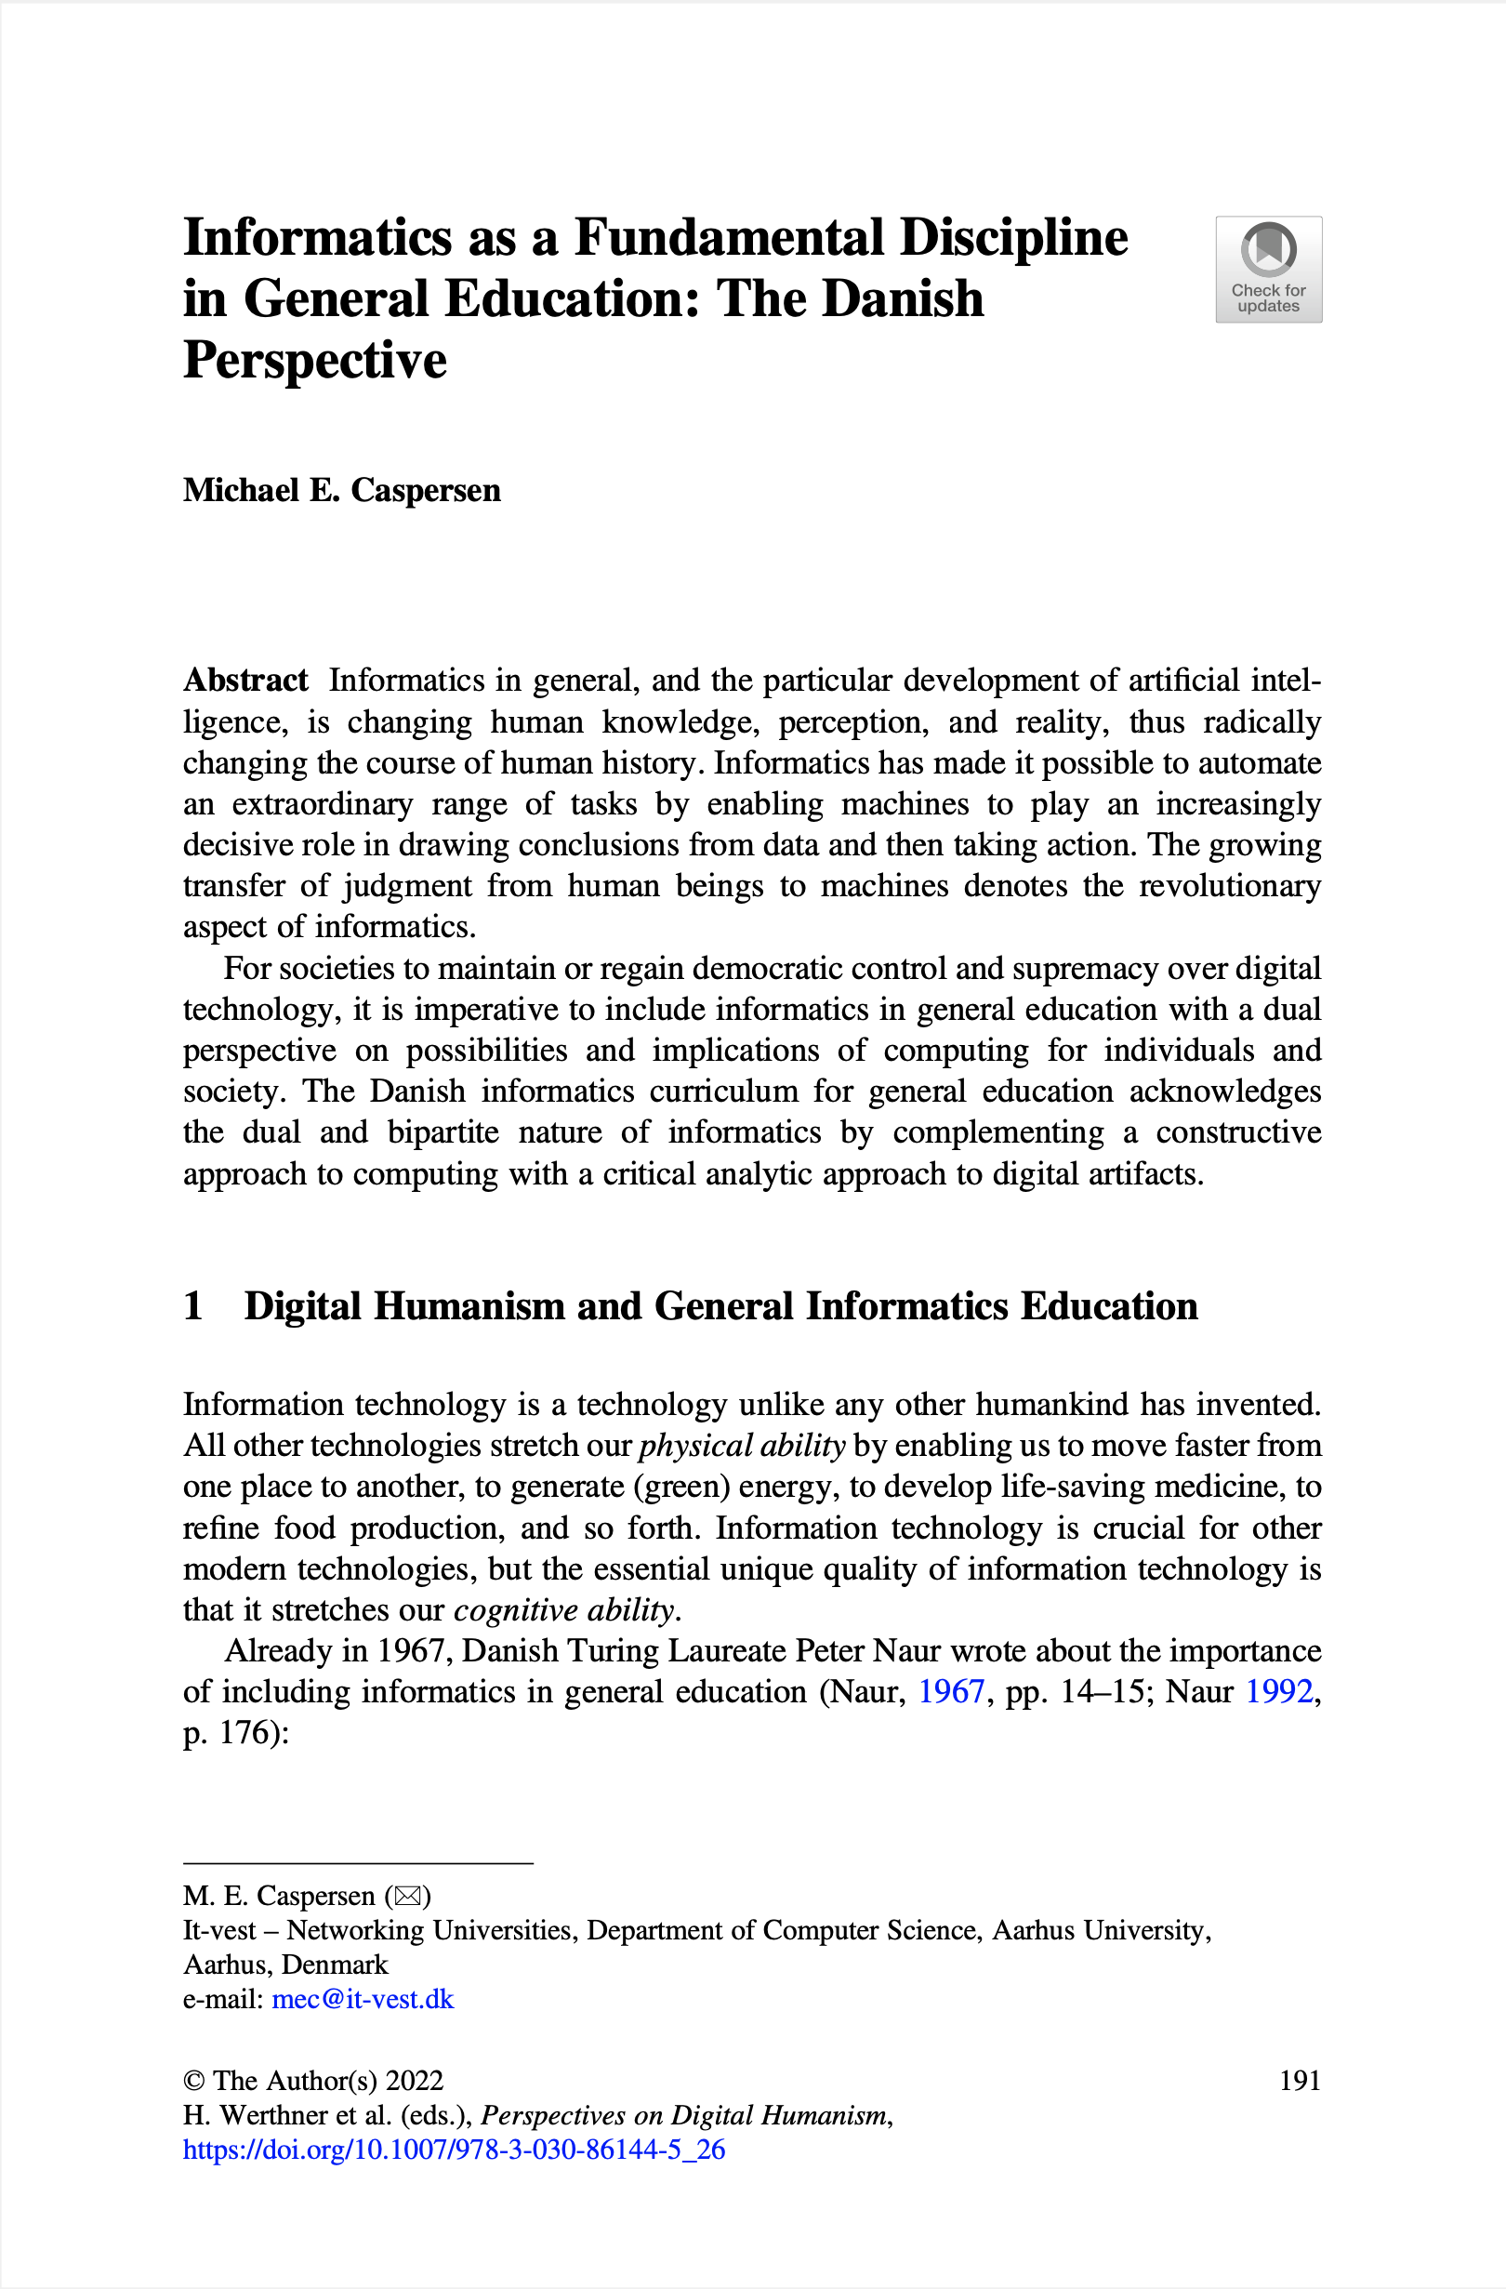


Slide 9
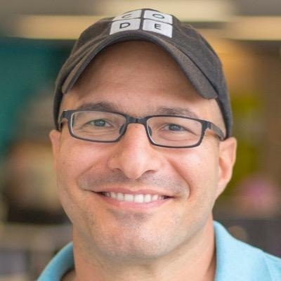
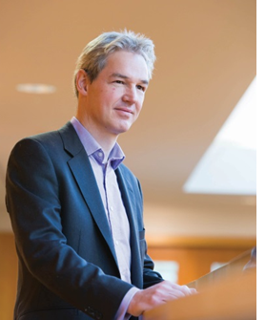
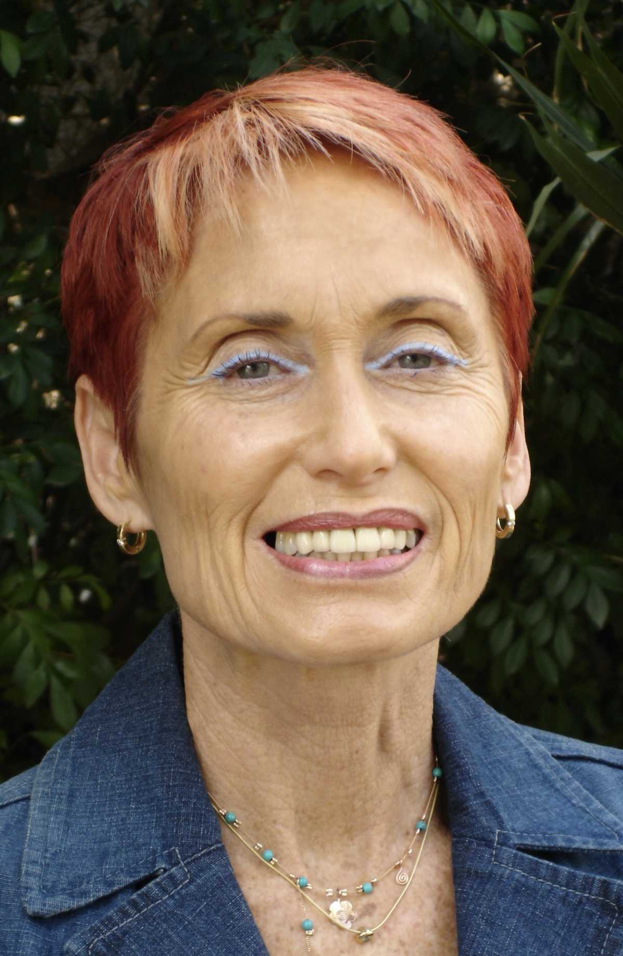
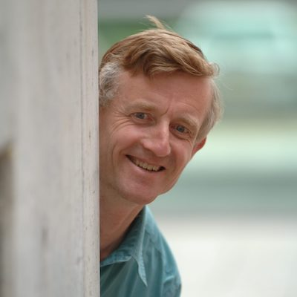
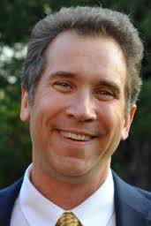
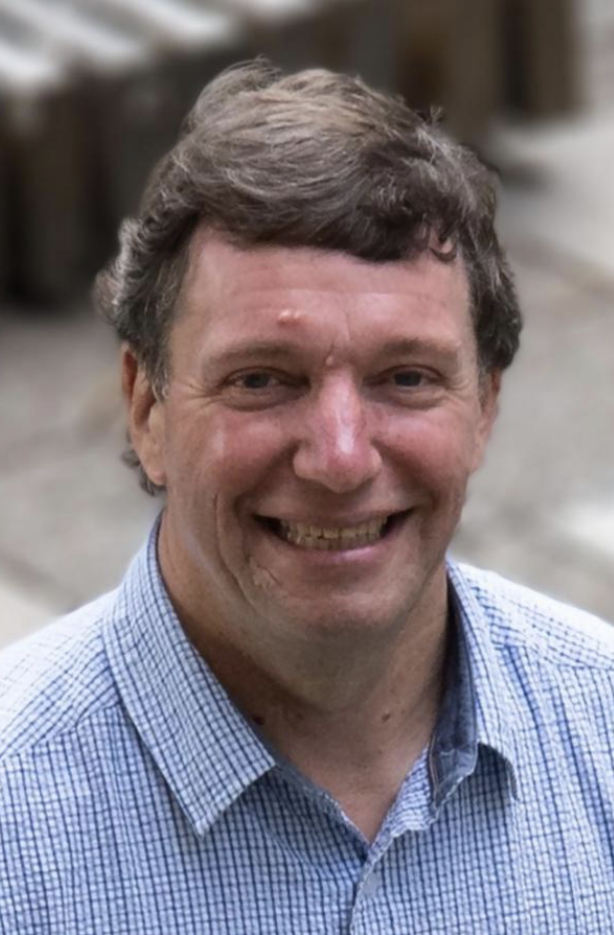
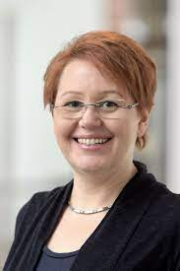
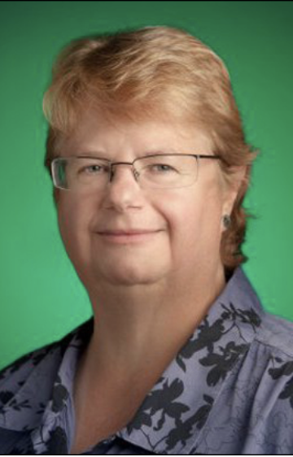
Hadi Partovi
Michael Kölling
Judith Gal-Ezer
Simon Peyton Jones
Mark Guzdial
Tim Bell
Ira Diethelm
Chris Stephenson

Slide 10
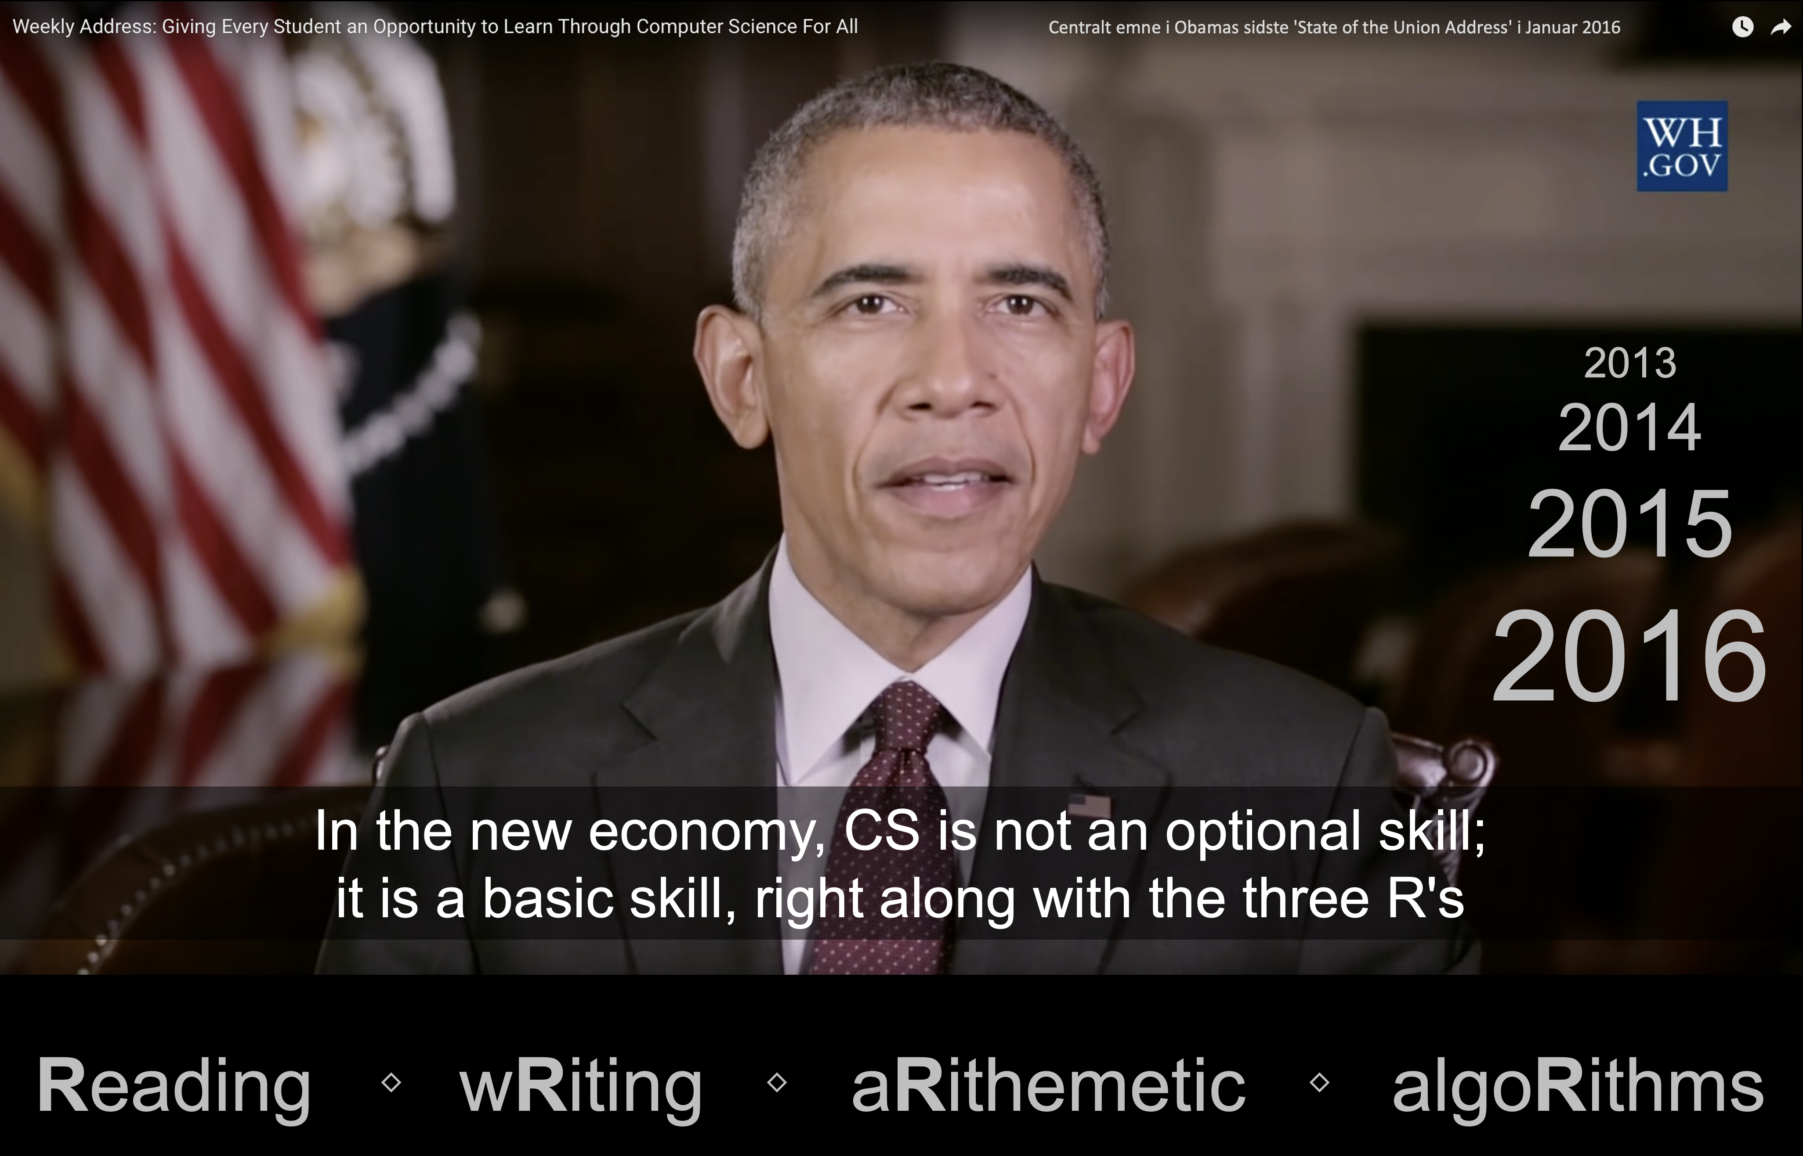

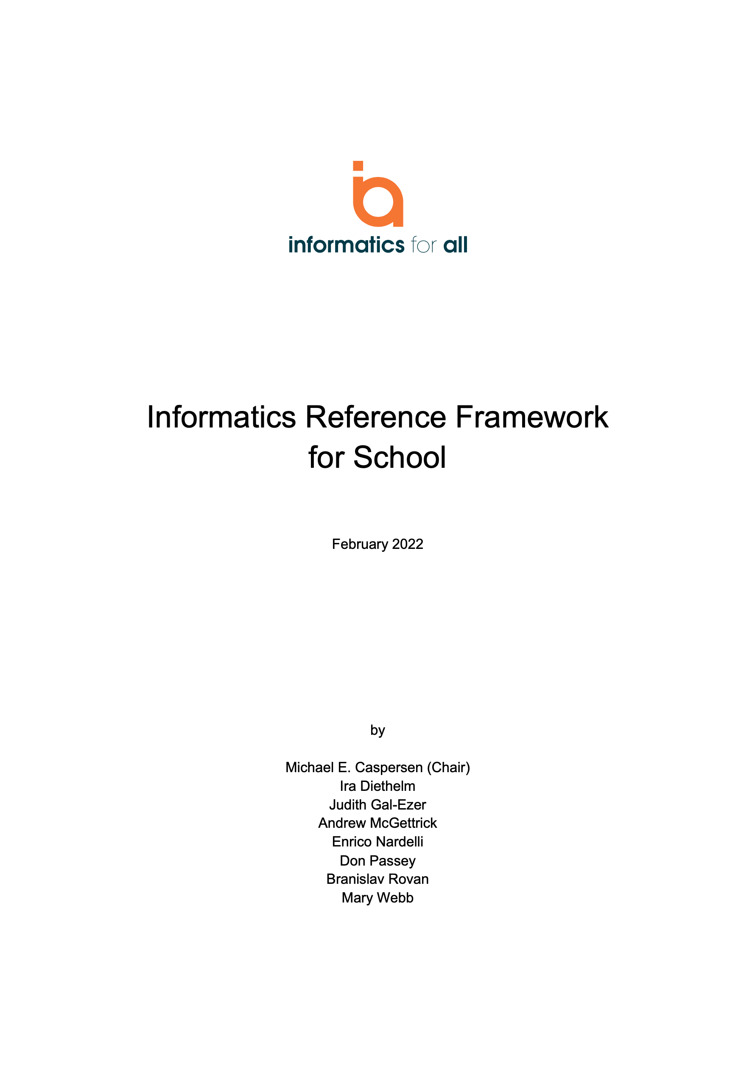


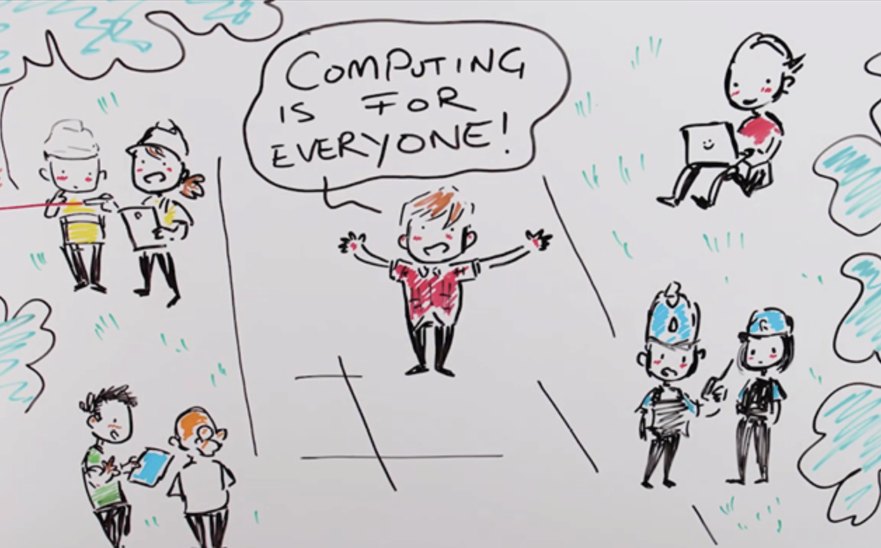
Vi er ikke alene...
... og mange flere internationale initiativer!
Præsenteret for EU-kommissionen den 6/4 2022.
“A coherent vision and shared terminology related to providing high-quality informatics education to all students in Europe.”
Action 10
Inclusive high-quality informatics education
at all levels of education.
Visions-video

